Slide 1

KHOA HỌC
SỰ BIẾN ĐỔI HÓA HỌC CỦA CHẤT ( TIẾT 1)

Slide 2



1. BIẾN ĐỔI HOÁ HỌC

Slide 3

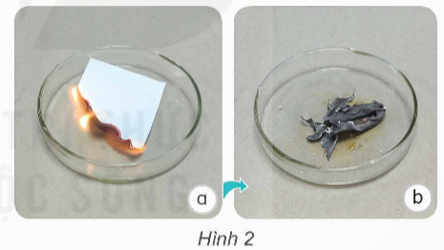
Quan sát hình 2 và nhận xét về màu sắc, hình dạng mẩu giấy trước và sau khi đốt. Từ đó, hãy cho biết có sự biến đổi nào đó đã xảy ra.

Slide 4

NHẬN XÉT
Quan sát tờ giấy | Trước khi đốt | Sau khi đốt
Màu sắc
Hình dạng
Màu trắng
Màu đen
Hình chữ nhật
Không có hình dạng xác định

Slide 5

Ban đầu: màu trắng, hình chữ nhật; Sau khi đốt cháy: màu đen, không có hình dạng xác định. Biến đổi hóa học đã xảy ra.

Slide 6

Biến đổi hóa học xảy ra khi nào?
Biến đổi hóa học xảy ra khi nào?
Biến đổi hóa học xảy ra khi có sự tạo thành chất mới.
Biến đổi hóa học xảy ra khi có sự tạo thành chất mới.
Có thể nhận biết sự biến đổi hóa học nhờ vào đâu?
Có thể nhận biết sự biến đổi hóa học nhờ vào sự thay đổi tính chất của chất.

Slide 7
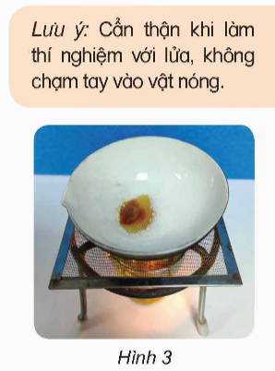
Thí nghiệm tìm hiểu biến đổi hoá học của đường.
Chuẩn bị: đường trắng, 1 bát sứ chịu nhiệt, 1 kiềng sắt, 1 lưới tản nhiệt, 1 cốc nến, 1 bật lửa.
Tiến hành:
- Cho một ít đường vào bát sứ, đặt bát sứ lên kiềng sắt có lưới tản nhiệt.
- Đốt nến và đun nóng bát sứ đến khi đường chuyển màu (hình 3) thì tắt nến, để nguội.
Nhận xét sự biến đổi màu của đường dưới tác dụng của nhiệt.
Cho biết hiện tượng xảy ra, nếu tiếp tục đun.

Slide 8
Các em hãy nhận xét sự biến đổi màu của đường dưới tác dụng của nhiệt.
Hiện tượng gì xảy ra nếu tiếp tục đun?

Slide 9
Thí nghiệm 2:
Nhận xét sự biến đổi màu của đường | Hiện tượng xảy ra khi tiếp tục đun
Dưới tác dụng của nhiệt, đường biến đổi từ màu trắng chuyển dần sang màu nâu rồi thành màu đen.
- Nếu tiếp tục đun thì đường sẽ dần biến hoàn toàn thành màu đen và có mùi khét bốc lên.

Slide 10
Qua 2 thí nghiệm trên, em hiểu thế nào là sự biến đổi hóa học của chất?
Sự biến đổi hóa học của chất là làm thay đổi hoàn toàn bản chất của chất, chất bị thay đổi thành chất mới.

Slide 11
Sự biến đổi từ chất này thành chất khác gọi là sự biến đổi hóa học. Sự biến đổi hóa học làm thay đổi hoàn toàn bản chất của chất, chất bị thay đổi thành chất mới. Trong cuộc sống hằng ngày có những biến đổi hóa học nhanh cần nhiệt như: pháo hoa, sự cháy của khí ga,... cũng có biến đổi hóa học xảy ra âm thầm và không cần nhiệt như: sắt bị gỉ, lên men giấm hay lên men rượu...

Slide 12
Sự biến đổi hóa học là gì?
Sự biến đổi từ chất này thành chất khác gọi là sự biến đổi hóa học.

Slide 13



Slide 14
Câu 1: Biến đổi nào thường xảy ra khi chất này biến đổi thành chất khác, thể hiện qua sự thay đổi về màu sắc, mùi, vị,…?
A. Biến đổi vật lí.
B. Biến đổi hóa học.
C. Biến đổi sinh học.
D. Biến đổi quang học.

Slide 15
Câu 4: Hiện tượng nào dưới đây không có sự biến đổi hóa học?
A. Đường cháy thành than.
B. Sữa chua lên men.
C. Đá tan chảy khi để ra ngoài tủ lạnh.
D. Cơm để lâu bị ôi thiu.

